Slide 2
开源云计算成为中国企业的IT发动机
何军辉
Sr. Solution Architect
EasyStack

Slide 3
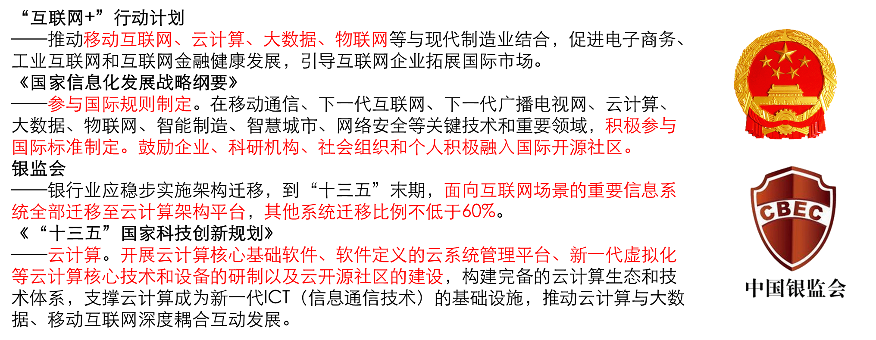
开源云计算是国家意志

Slide 4
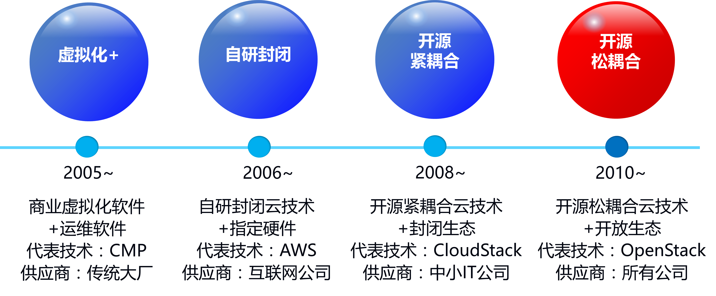
云计算技术的发展之路

Slide 5
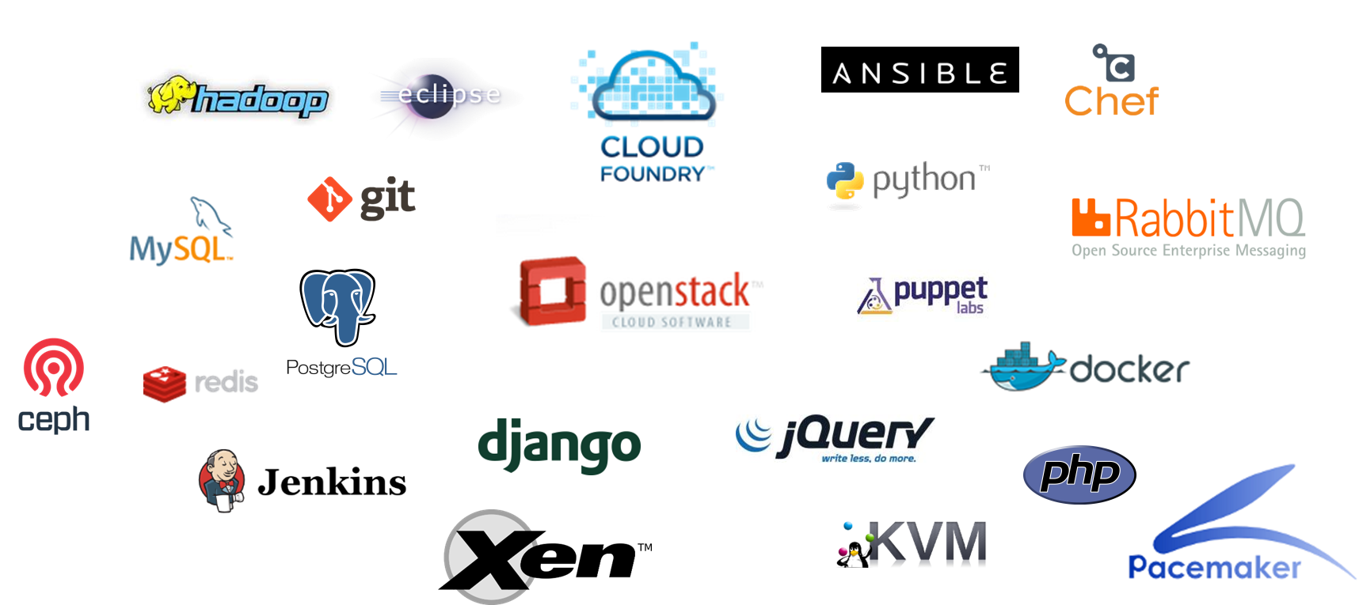
开源和开放是云计算的未来

Slide 6
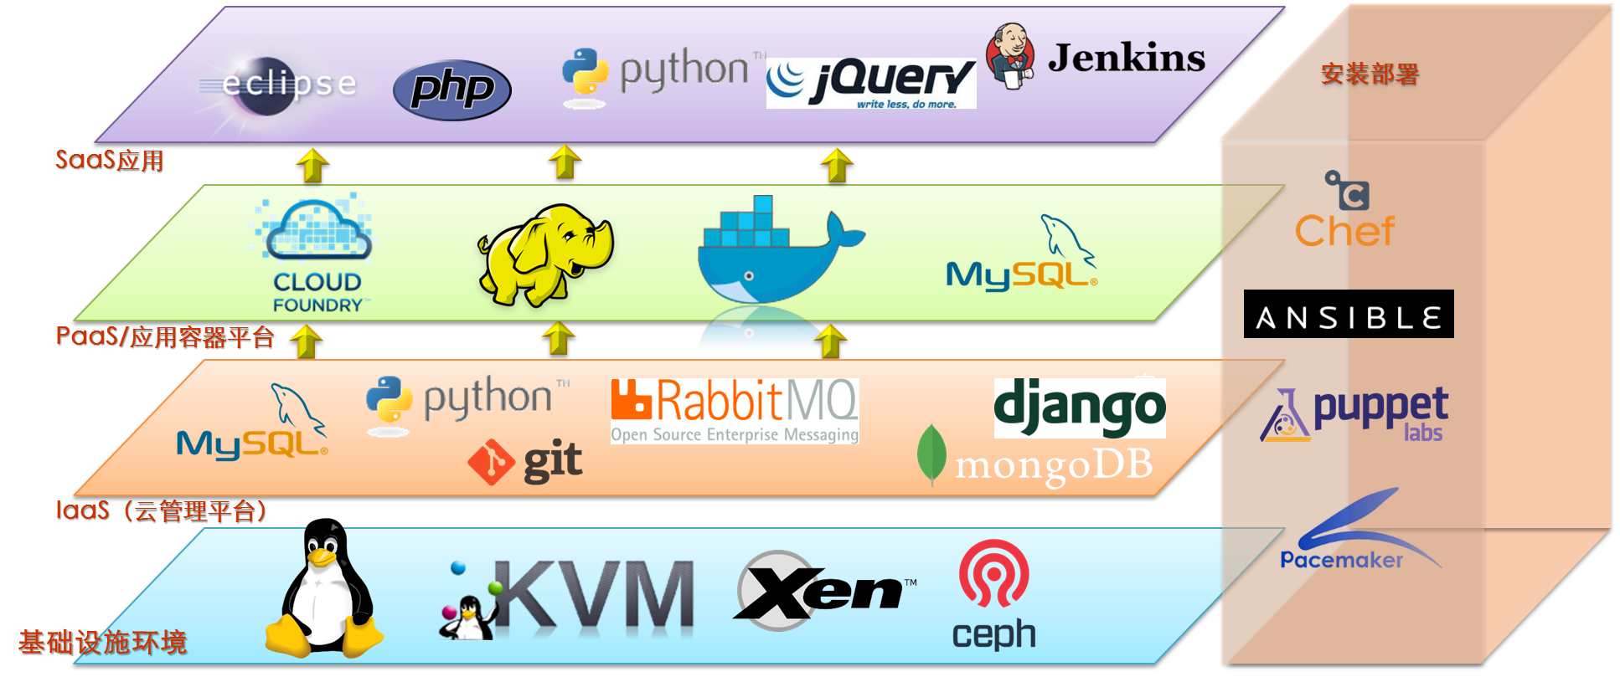
OpenStack是开源云计算的集大成者

Slide 7
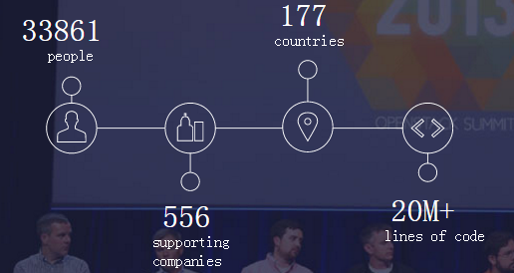
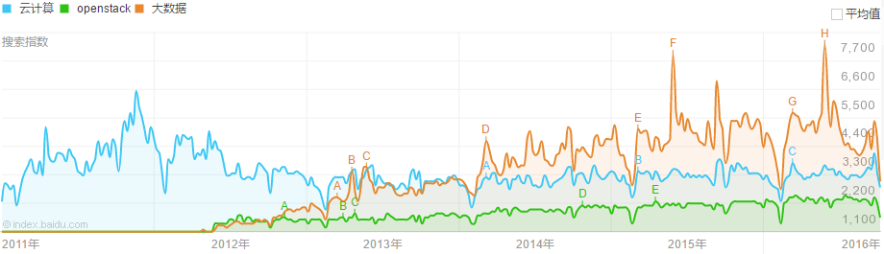
OpenStack开源社区
OpenStack基金会是世界上第二大开源基金会
500多个企业赞助商，170多个国家
3万多人参与
2000+万行代码
预测到2018年OpenStack市场规模将达到33亿美元
发布了十四个版本（Austin->Newton）
OpenStack基金会启动COA
专业认证项目
OpenStack基金会启动联邦
认证

Slide 8
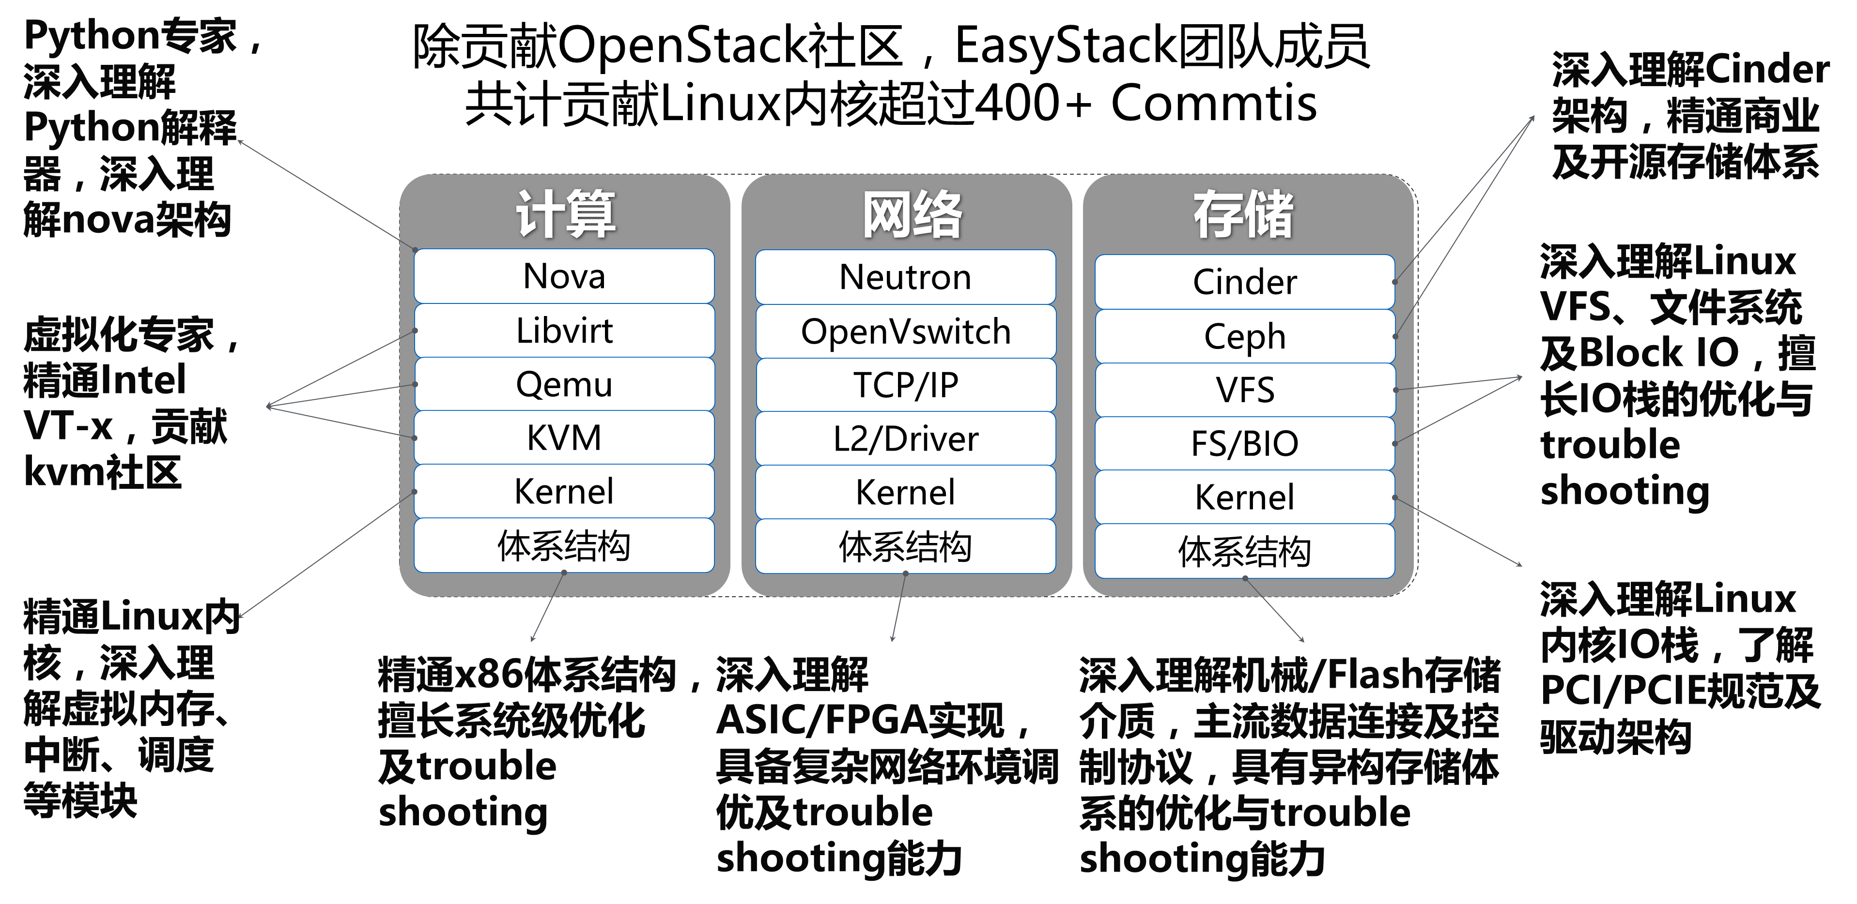
OpenStack对技术团队的全面要求

Slide 9
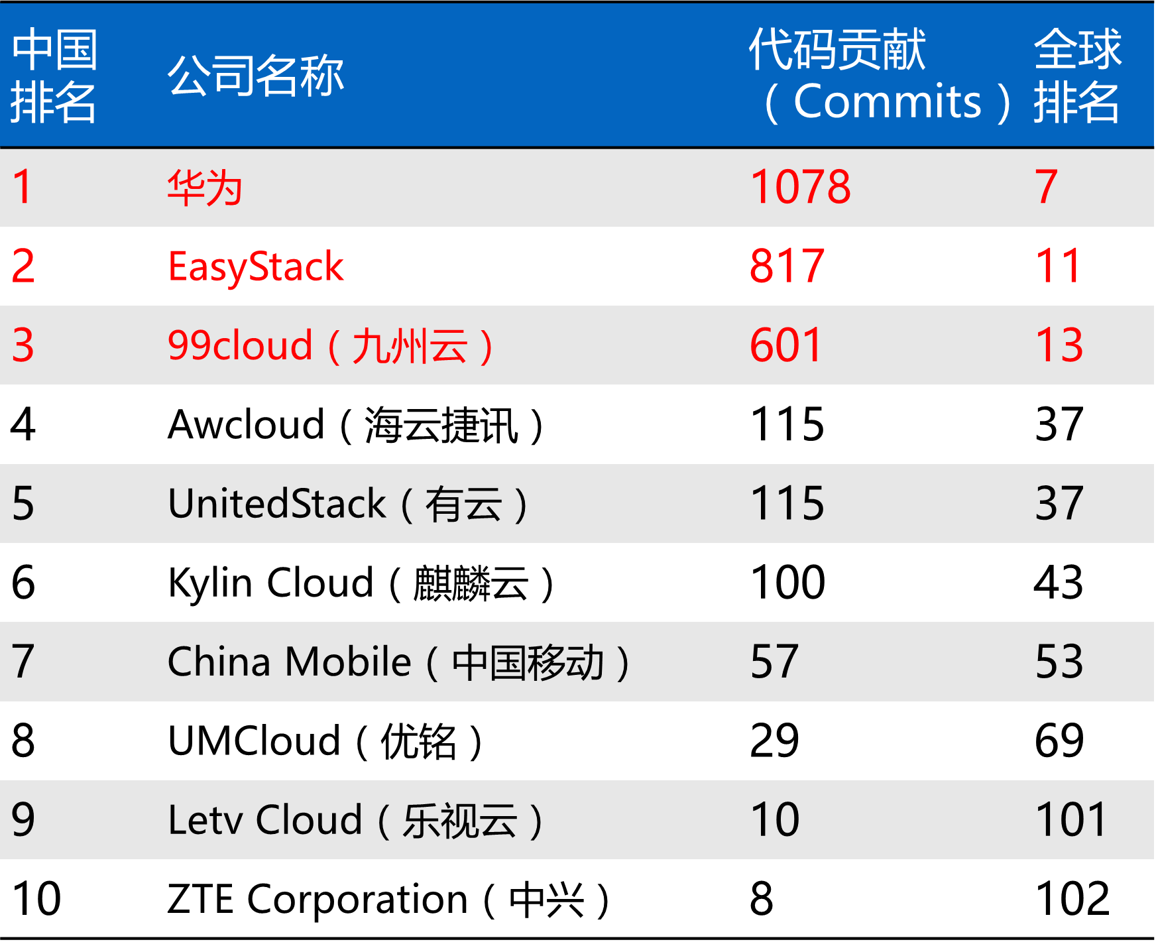
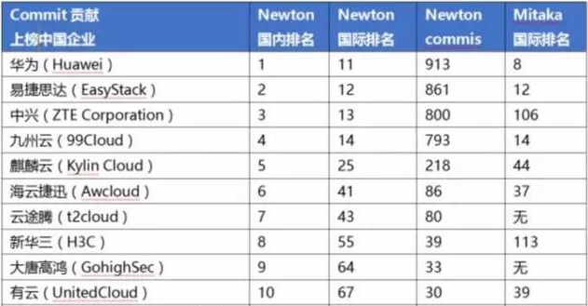
中国公司和工程师在OpenStack的社区贡献
Matika版本
Newton版本
数据来源：http://stackalytics.openstack.org

Slide 10
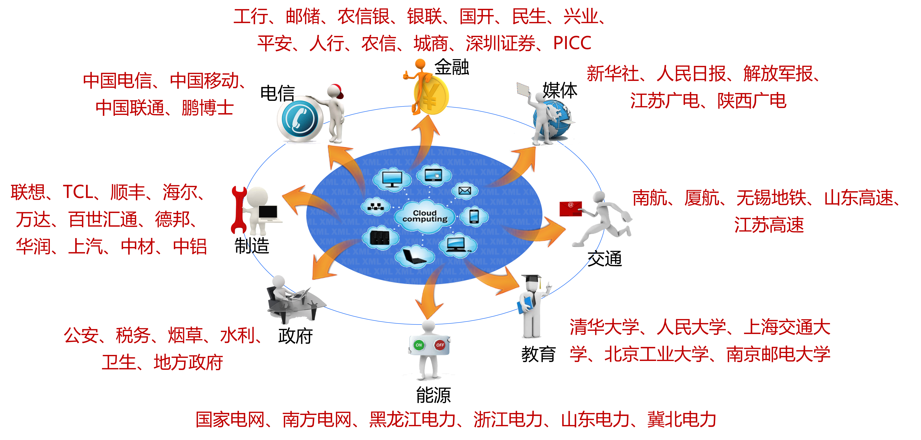
中国的开源云计算的市场化如火如荼

Slide 11
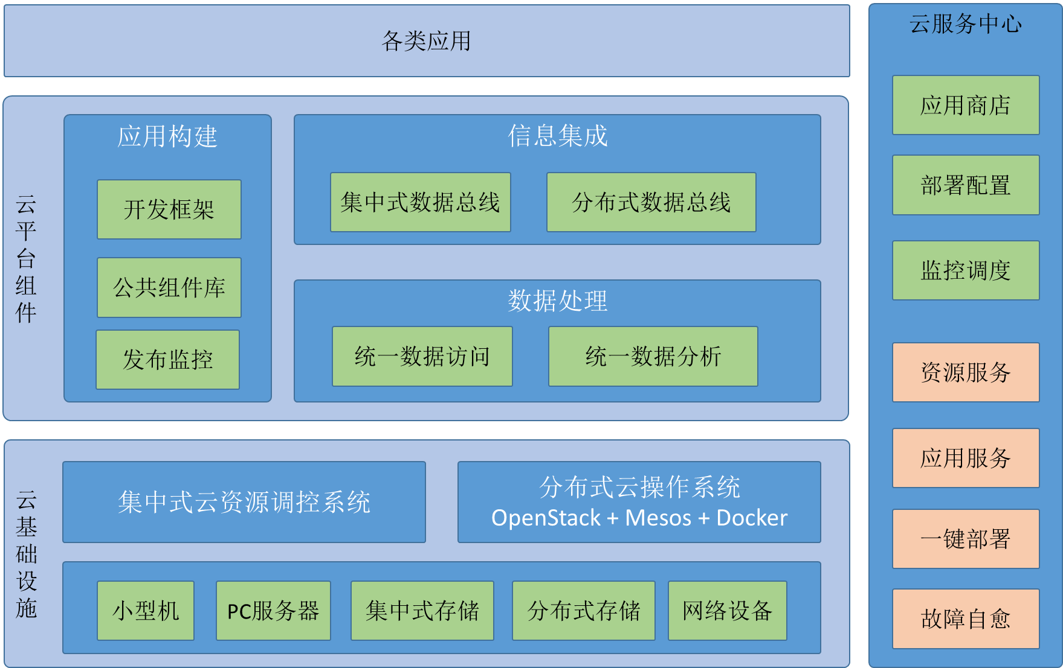
开源云计算案例分享
新建
商用私有云供应商产品封闭，不支持业务定制要求，比如与自主产品的整合、应用系统演进、利旧为主的部署模式等等。而开源产品本身的健壮性、性能、安全性达不以金融信息化相关的规范和准则，不能直接部署在企业信息化环境中。而开源产品本身的技术开放中立和无专利困扰特性，是企业系统进行开放式改造最适合的技术路线。
现有
现有
新建
现有
现有
现有
新建
现有
现有
现有
新建
现有

Slide 12
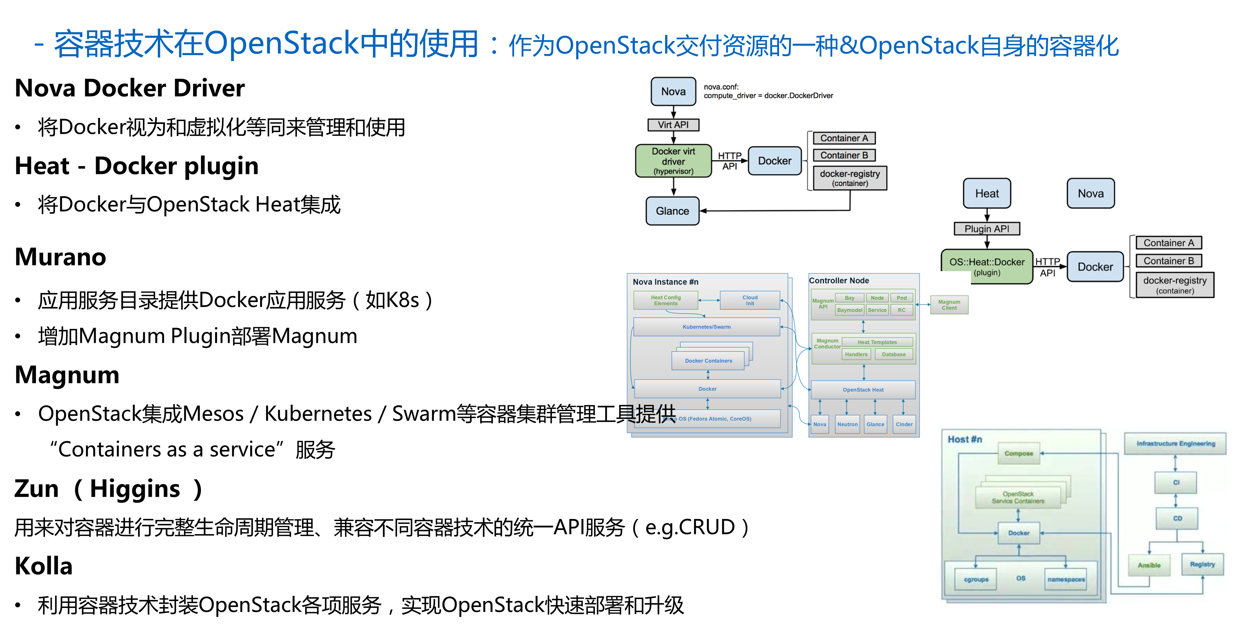
开源云计算案例分享

Slide 13
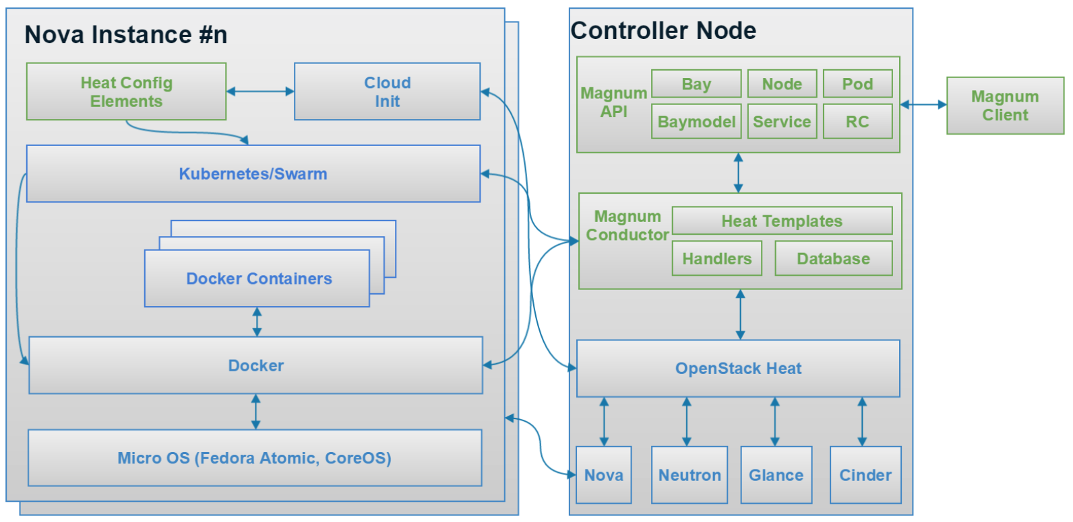
开源云计算案例分享
实现容器集群和容器编排框架的自动创建及部署（K8S/Swarm/Mesos，Bay Driver for Multiple COEs,
Container OrchestrationEngine）
提供容器编排和集群管理(thru different COEs)
提供容器应用管理(thru different COEs)
实现容器应用和容器集群的Auto-Scaling
交付更加安全的容器运行环境，借助OpenStack Multi-Tenants，OpenStack安全策略适配
提供更加灵活的容器网络连通(Kuryr) - Plan
提供容器持久化数据管理(REX-Ray&Fuxi) - Plan
Ironic集成，提供容器的裸机部署 – Plan
Bay, BayModel, Node, Pods, Replication Controller, Container

Slide 14

开源云计算案例分享
下一代IT架构
开源开放、自主可控
当前的IT架构
- 商业采购为主
- 技术绑定
- 商务绑定
- 集中式带来的瓶颈
- 整体性差
- 灵活性差
- 安全风险高
- 成本高
优化开源
- 完全以开源方式参与社区发展
- 紧贴技术潮流，成熟一个（技术），引入一个
- 为开源产品增加稳定性、性能和安全性，便开源满足企业苛刻的规范制度。
自主可控
- 架构设计完全自主
- 灵活组织多个开源项目，实现企业价值上述
- 以演进为主，以变革为副，稳步推进

Slide 15
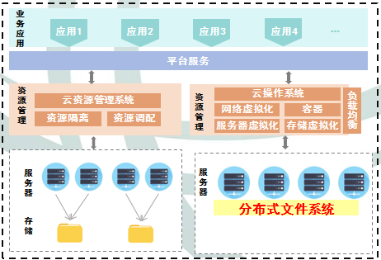
开源云计算案例分享
IT架构演进
- 集中式架构以资源独占，利用率低，响应不灵活而面临淘汰，使用虚拟化技术仅仅是延缓了这个趋势。
- 分布式架构采用分布式计算、分布式存储和分布式网络，带来无限容量、无限性能、更高安全等级的资源服务，以及依托于资源服务抽象的PaaS、SaaS服务。
- 实现基础资源的快速灵活交付，推动信息系统上线从申请设备向申请服务能力转变，平台资源从按需配置向按需供应转变。

Slide 16
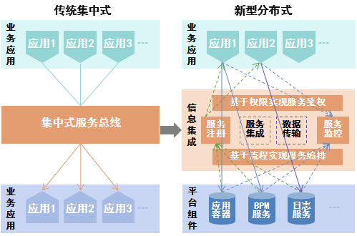
开源云计算案例分享
应用架构演进
- 集中式服务总线是SOA时代典型的应用系统架构。SOA中的服务通常是比较重的ESB企业服务总线，应用系统内部完成大部分的业务请求。
- 分布式架构采用分布式计算、分布式存储和分布式网络，带来无限容量、无限性能、更高安全等级的资源服务，以及依托于资源服务抽象的PaaS、SaaS服务。
- 微服务的基本思想在于考虑围绕着业务领域组件来创建应用，这些就应用可独立地进行开发、管理和加速。在分散的组件中使用微服务云架构和平台使部署、管理和服务功能交付变得更加简单。

Slide 17
开源云计算案例分享
开放性
经济性
先进性
众多厂商支持
社区开放活跃
实践共享经济
提高资源效率
国际领先技术
自主业务创新
灵活性
敏捷性
安全性
资源弹性供应
应用一键部署
弹性伸缩
故障自愈
源码开放
安全增强

Slide 18

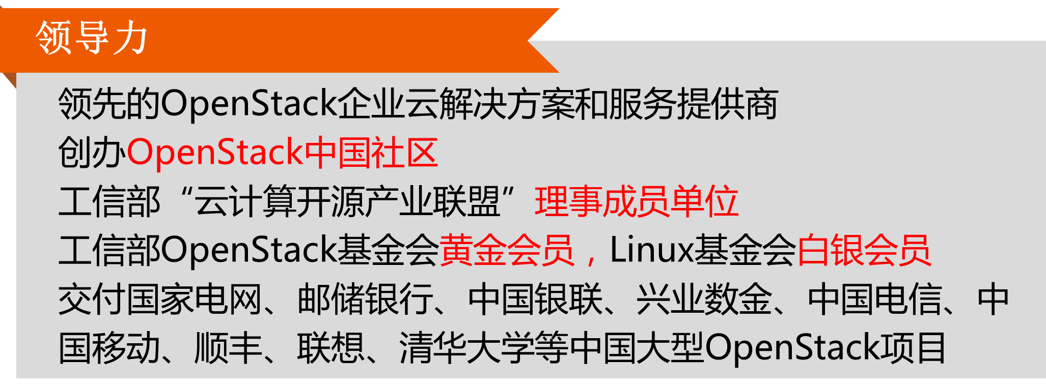
Q&A
THANKS
EasyStack

